Slide 1
Chủ đề 3: Cộng đồng địa phương
Bài 14: Cùng tham gia giao thông
Notes:
Bài giảng thiết kế bởi: Hương Thảo - tranthao121004@gmail.com

Slide 2
Tiết 2
Notes:
Bài giảng thiết kế bởi: Hương Thảo - tranthao121004@gmail.com

Slide 3
Hoạt động thực hành

Slide 4
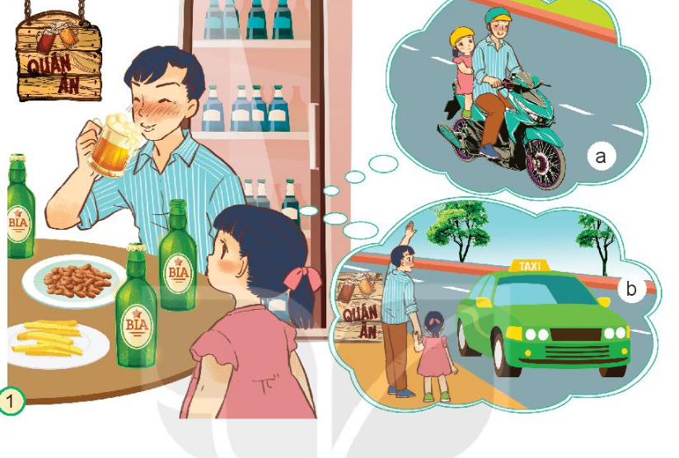
1. Em sẽ nói và làm gì khi thấy người khác đã uống rượu, bia mà vẫn định lái xe
Bố uống bia rồi thì không nên lái xe
Bố ơi, bố đừng uống bia nữa ạ!
Hai bố con mình bắt taxi về cho an toàn ạ.
Notes:
Bài giảng thiết kế bởi: Hương Thảo - tranthao121004@gmail.com

Slide 5
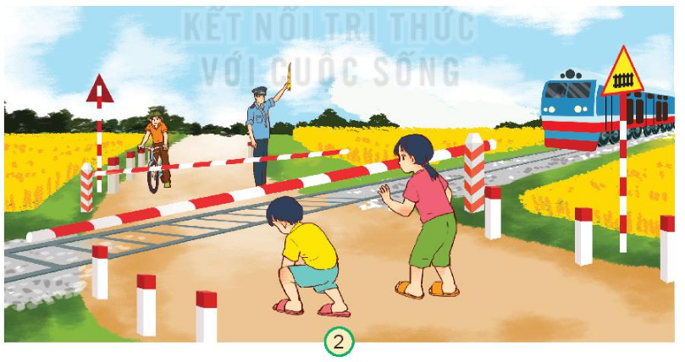
2. Em sẽ nói và làm gì trong tình huống sau?
Các bạn ơi, tàu sắp đến, chui qua rào chắn rất nguy hiểm, các bạn nên tránh xa ra nhé!
Notes:
Bài giảng thiết kế bởi: Hương Thảo - tranthao121004@gmail.com

Slide 6
Hoạt động vận dụng

Slide 7
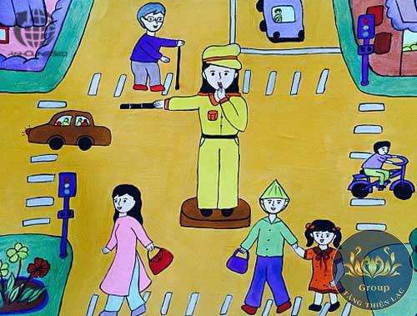
Vẽ tranh tuyên truyền thực hiện an toàn giao thông
Notes:
Bài giảng thiết kế bởi: Hương Thảo - tranthao121004@gmail.com

Slide 8
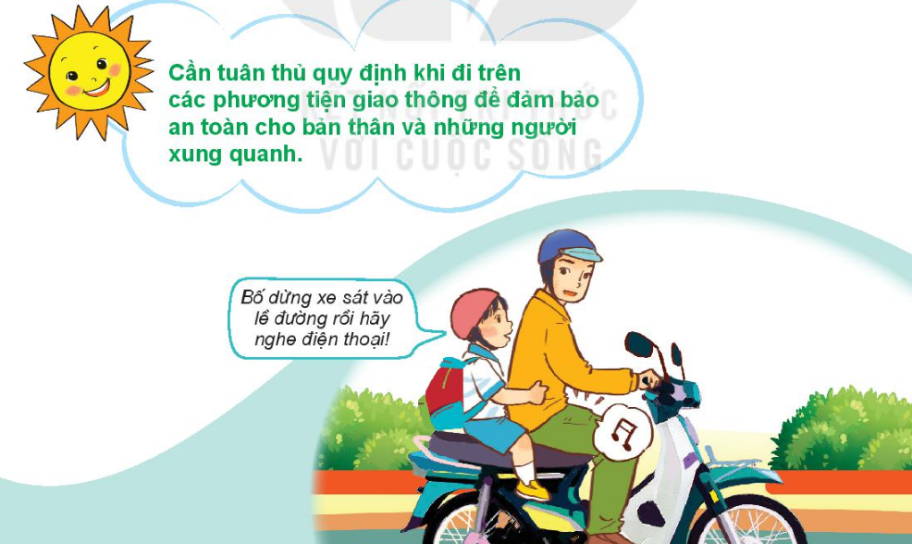
Notes:
Bài giảng thiết kế bởi: Hương Thảo - tranthao121004@gmail.com

Slide 9
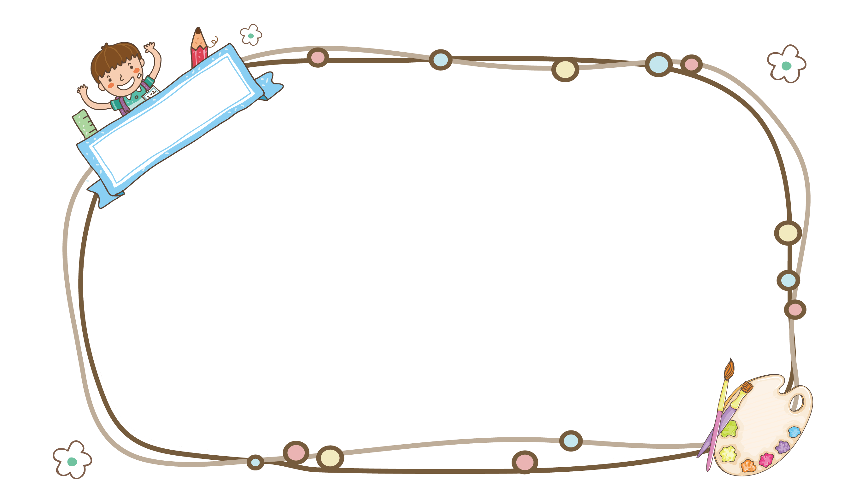
Kết luận
Không nên nghe điện thoại khi đang lái xe, nên dừng sát lề đường để nghe xong rồi mới đi tiếp
Notes:
Bài giảng thiết kế bởi: Hương Thảo - tranthao121004@gmail.com
9

Slide 10
Củng cố bài học

